Slide 1
Extração do relatório

Slide 2
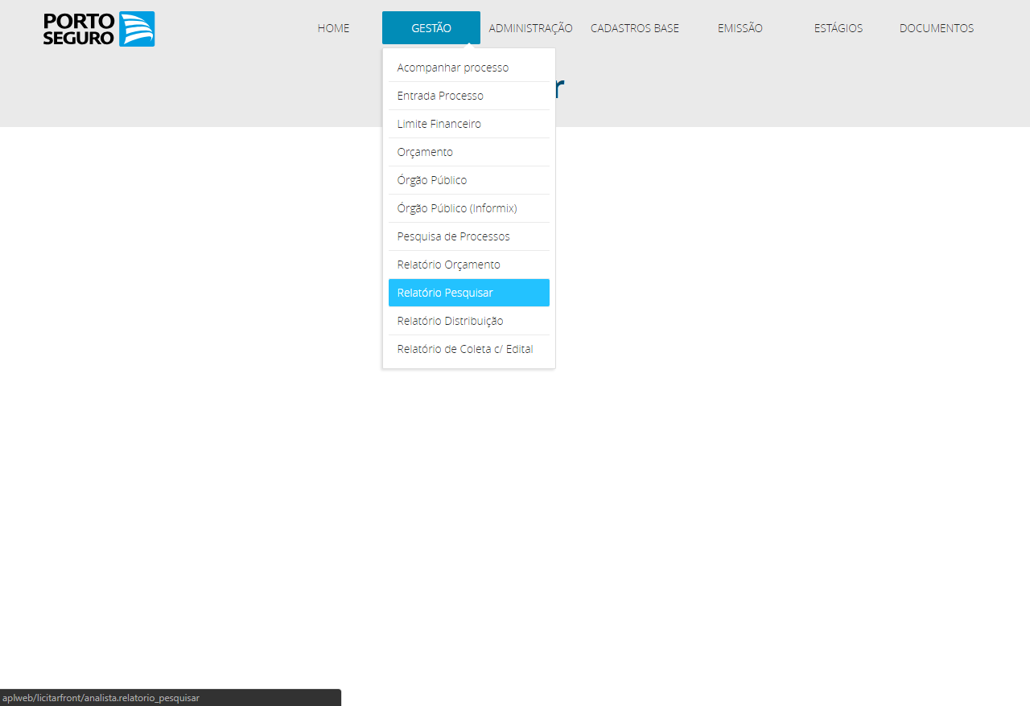
Acesso ao Licitar
Gestão
Relatório Pesquisar

Slide 3
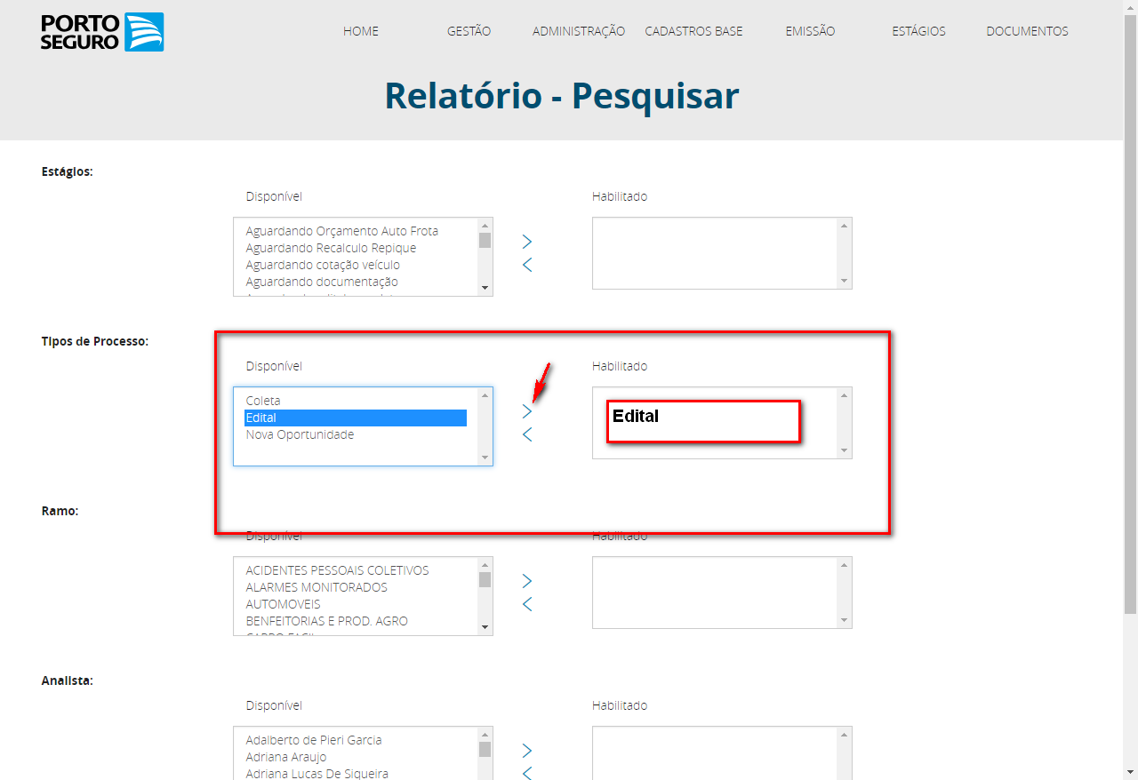
Selecionar Edital

Slide 4
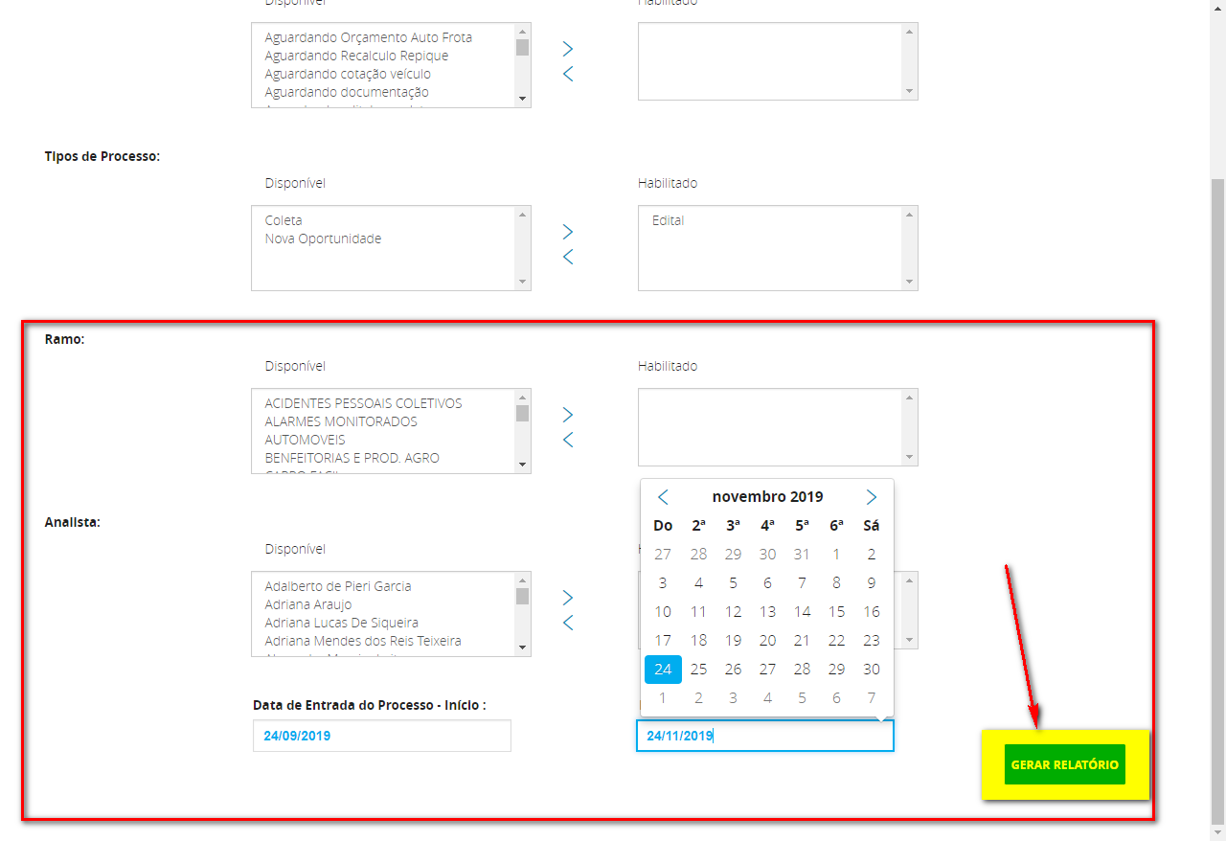
Selecionar a data 30 dias antes e 30 dias após a data atual de extração do relatório
Gerar Relatório

Slide 5
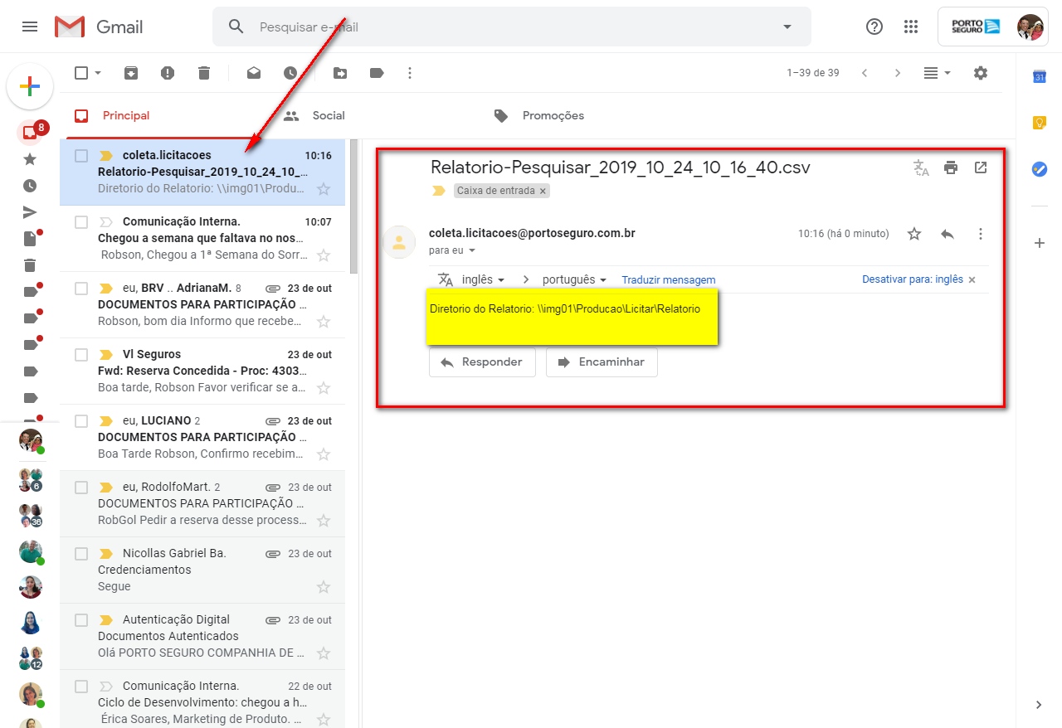
O Relatório será gerado e enviado um link por e-mail
\\img01\Producao\Licitar\Relatorio

Slide 6
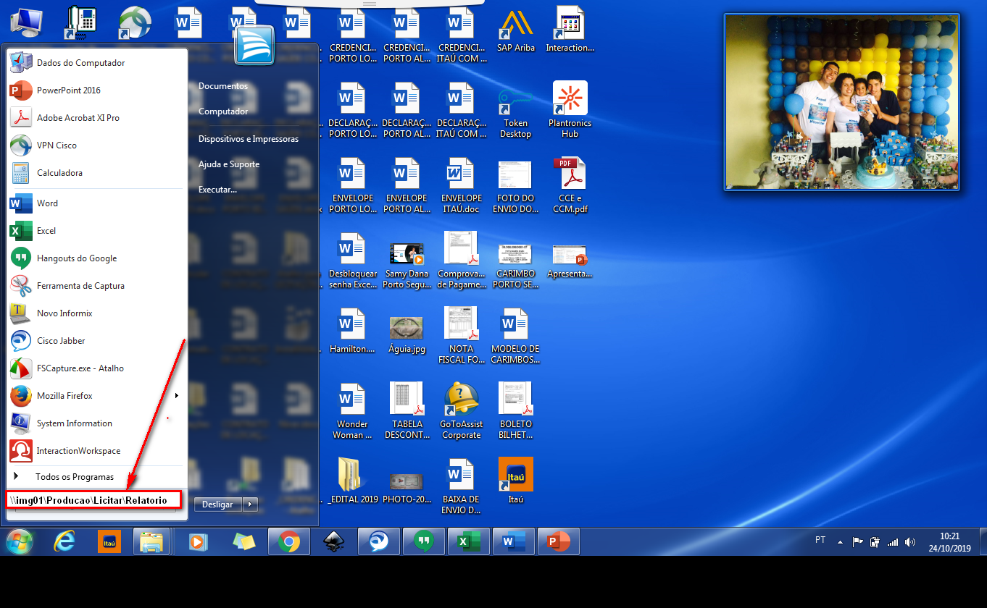
Acessar no logo Windows e digitar ou colar link gerado pelo e-mail e teclar Enter

Slide 7
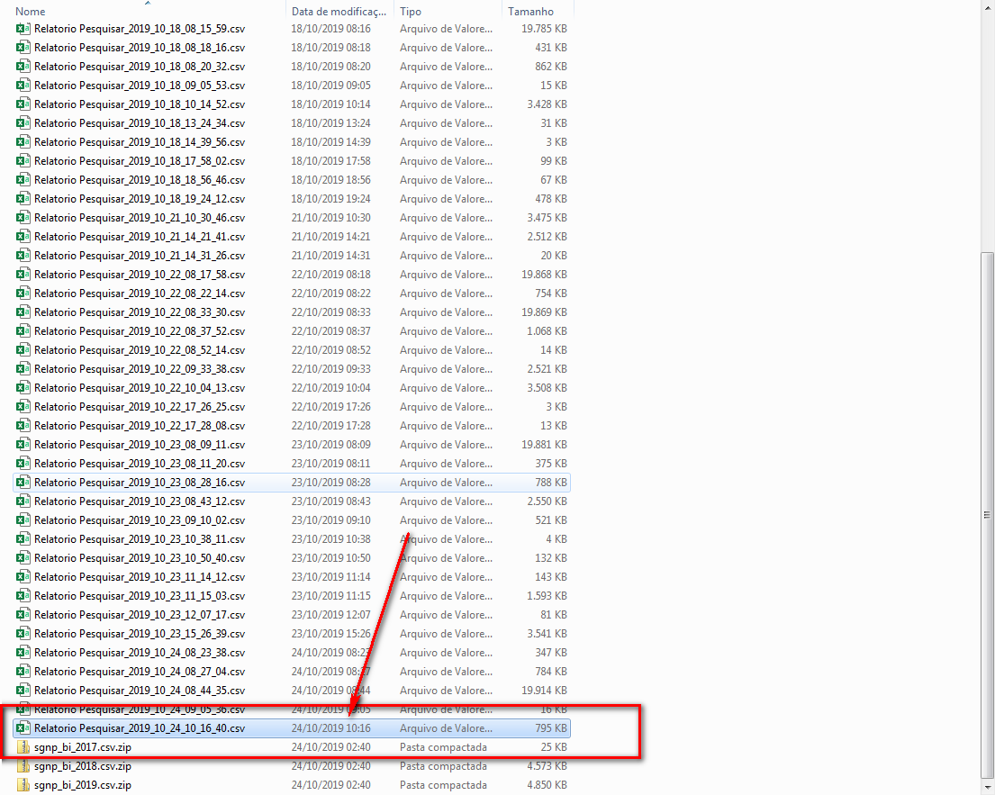
Acessar a pasta do diretório e ir até o arquivo gerado que estará com a data e a hora da extração.

Slide 8
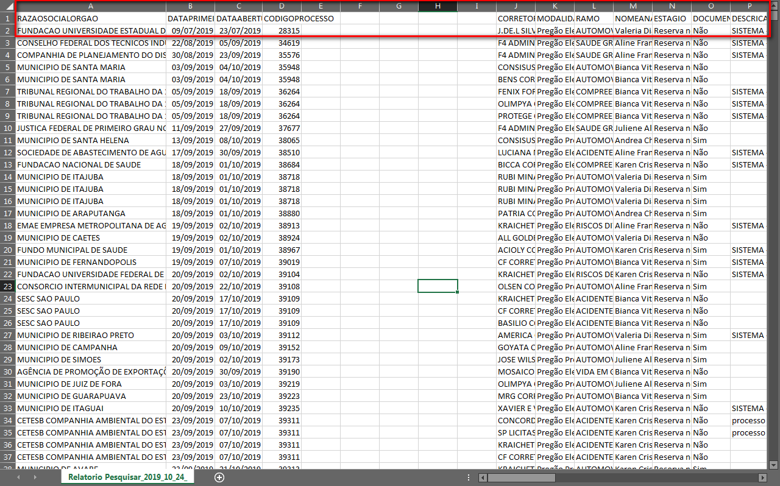
Após abrir o arquivo de Excell, manter apenas as colunas a seguir, todo o restante excluir e manter a ordem a seguir

Slide 9
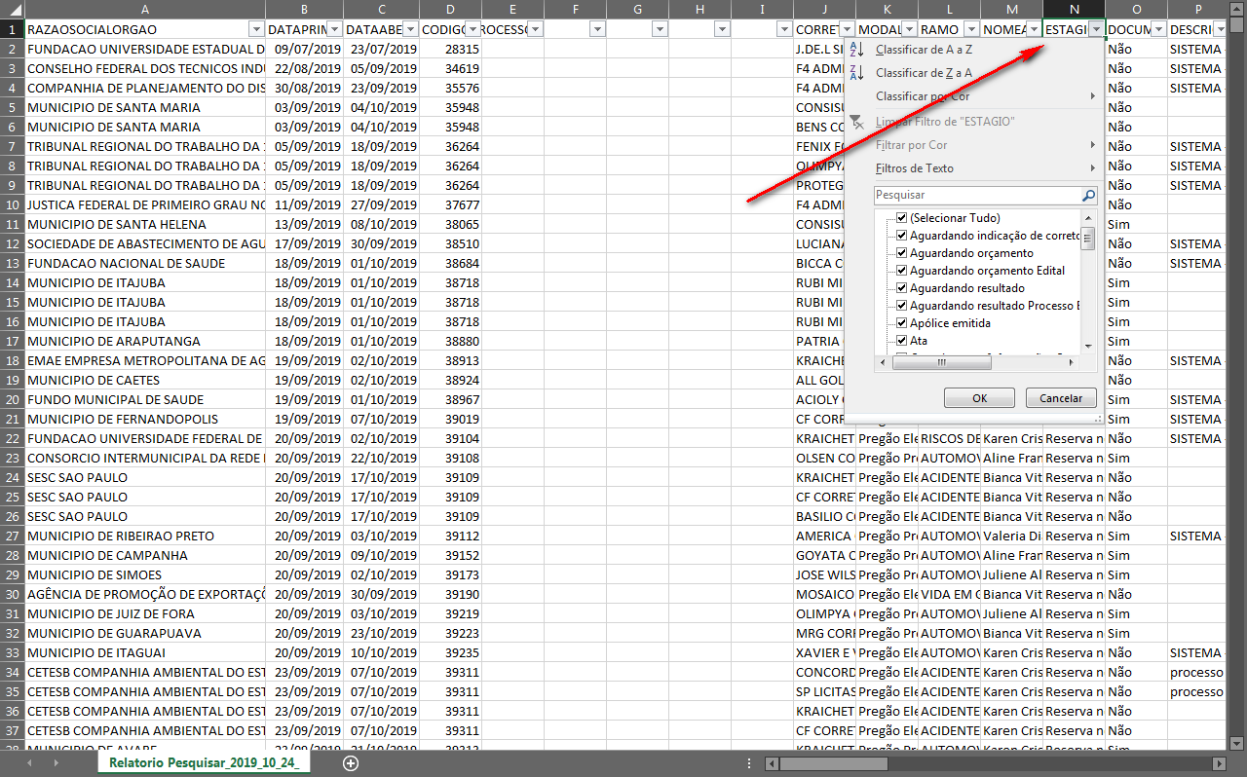
Inserir filtro na primeira linha e aplicar o primeiro filtro na coluna de estagio do processo
Os filtro aplicados serão:
Aguardando orçamento
Aguardando orçamento Edital
Aguardando indicação do corretor
Complemento de informações
Orçamento encaminhado edital
Orçamento recebido em Analise
Orçamento recusa edital
Pendencia analise Auto Frota
Processo pendente
Protocolado
Reserva concedida

Slide 10
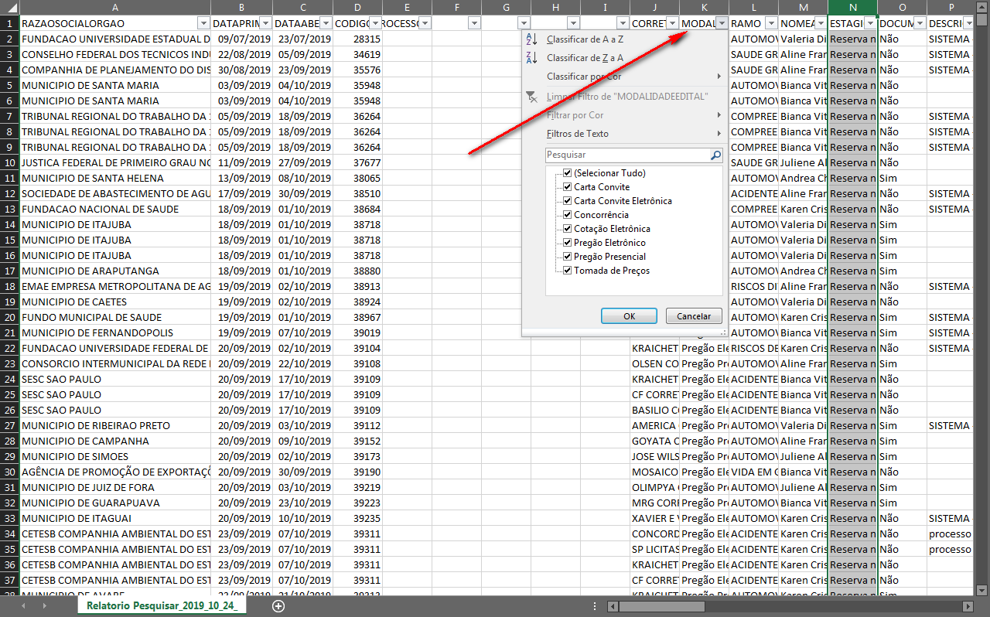
O segundo filtro a ser aplicado é na coluna de estagio da modalidade do processo
Os filtro aplicados serão:
Carta Convite
Concorrência
Pregão Presencial
Tomada de preços

Slide 11
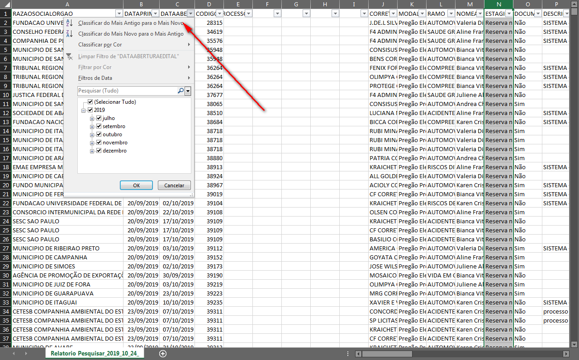
O terceiro e último filtro é na data de abertura colocando classificar do mais antigo para o mais novo.

Slide 12
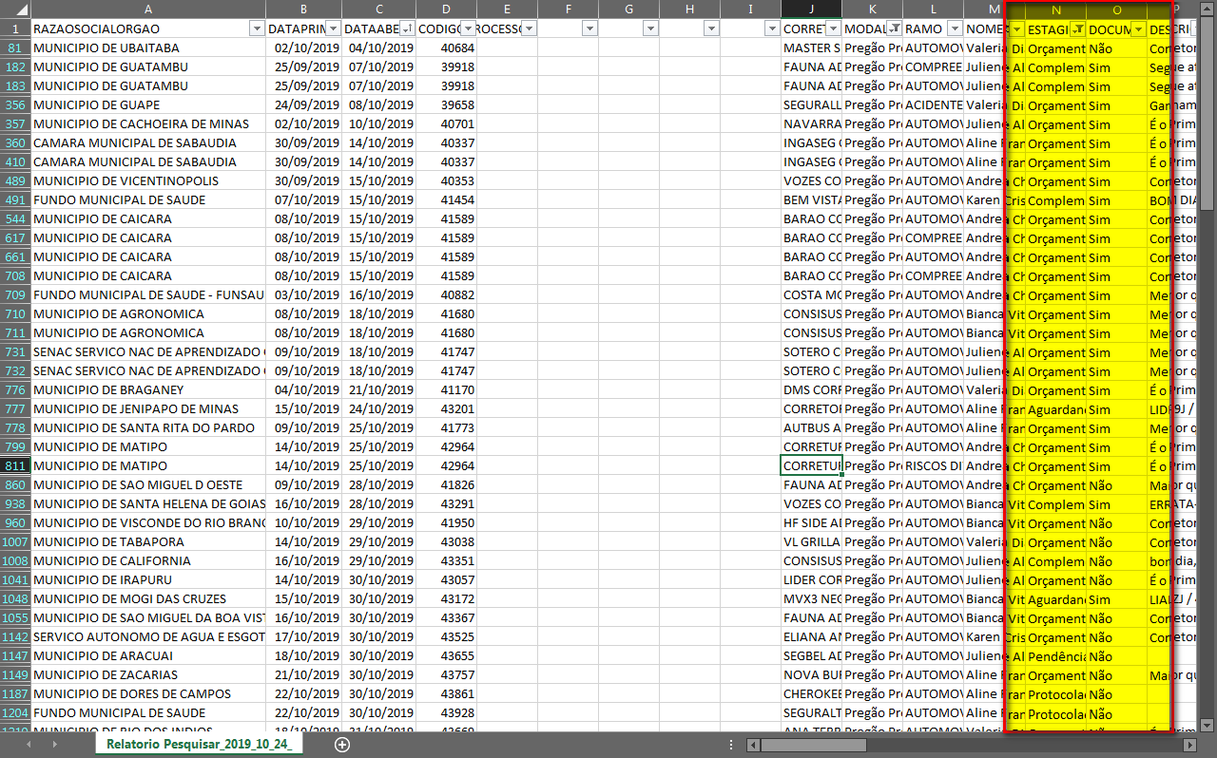
Depois do último filtro a planilha mostrará vários processos com o SIM na última coluna, vamos excluir todos com exceção dos seguintes estágios:
Complemento de informações
Aguardando documentação
Processo pendente
Depois salvar o arquivo na pasta compartilhada \\nt102\ProducaoLicitacoes

